Slide 1
Клиническое значение и лечение хронического гепатита С у больных ВИЧ. АРВ-терапия у ко-инфицированных пациентов.
Муниева Данара Сергеевна, заведующая отделением паллиативной помощи Центра СПИД ХМАО-Югра, г. Сургут, врач-инфекционист
Тюмень 18 .10.2018

Slide 2

Информация о раскрытии финансовой заинтересованности.
Настоящим лектор подтверждает, что он(а) получает гонорары за консультационные услуги в области научной и педагогической деятельности (образовательные услуги, научные статьи, участие в экспертных советах, участие в исследованиях и др.) от следующих компаний: MSD. Данная презентация поддерживается компанией MSD.
Информация предоставлена в качестве информационной и образовательной поддержки врачей. Мнения, высказанные на слайдах и в выступлении, отражают точку зрения докладчиков, которая не обязательно отражает точку зрения компании MSD (Merck & Co., Inc., Уайтхауз Стейшн, Нью-Джерси, США).
MSD не рекомендует применять свои препараты способами, отличными от описываемых в инструкции по применению.
В связи с различиями в требованиях регулирующих инстанций в разных странах, зарегистрированные показания и способы применения препаратов, упоминающихся в данной презентации, могут различаться.
Перед назначением любых препаратов, пожалуйста, ознакомьтесь с локальными инструкциями по медицинскому применению, предоставляемыми компаниями-производителями.
CORP-1030974-0000; 03-2012

Slide 3
У каждого третьего пациента с ВИЧ-инфекцией в РФ установлен диагноз хронического гепатита С и/или В
ХГС установлен у 45,2% больных
находящихся на диспансерном наблюдении
А.В. Кравченко и соавт., 5 ЕЕСААС, 2016
Notes:
Кравченко:p2A

Slide 4
Прогрессирование фиброза печени характерно для пациентов с коинфекцией ВГС/ВИЧ-1¹
Проспективное исследование частоты прогрессирования фиброза печени у пациентов с коинфекцией ВГС/ВИЧ-1 (N=282)
По результатам биопсии печени при включении в исследование, у 14% пациентов наблюдалась 2 и выше стадия фиброза по шкале METAVIR
После окончания периода наблюдения (в среднем 2,5 года):
Прогрессирование фиброза
34%
Увеличение ≥2 оценки по шкале METAVIR
9%
Прогрессирование фиброза наблюдалось у 45% пациентов, не имевших структурных изменений в печени по результатам биопсии до включения в исследование
1. Konerman MA et al. Hepatology. 2014;59:767–775.
Notes:
С появлением в 1990-х гг. ВААРВТ для лечения ВИЧ-инфекции, связанная с ВИЧ смертность снизилась, а ХГС стало одной из ведущих причин смертности от при ВИЧ инфекции
В исследовании CASCASE, включавшем 9164 человека, было показано, что смертность от заболеваний печени у ко-инфицированных пациентов на порядки выше, чем в группе моно-инфекции. В частности, если брать отношение числа смертей от болезней печени в группе сочетанной инфекции по отношению к группе моноинфекции ВИЧ, то разница достигает 15 раз!!! Данное исследование показало, так же, что общая смертность от ВИЧ/СПИД в группе ко-инфекции так же выше, по сравнению с моно-инфекцией.

Slide 5
Когда лечить ХГС?
AASLD/IDSA, EASL рекомендуют лечение всем
ВИЧ-инфицированным пациентам с ВГС
(желательно до назначения АРВТ)
  Незамедлительная
  терапия при:
  Выраженном фиброзе
  (Metavir F3)
  Компенсированном циррозе
  (Metavir F4)
  Трансплантации печени
  Тяжелых внепеченочных
  проявлениях ВГС
Для снижения риска передачи ВГС:
  Женщины, планирующие беременность
  Пациенты хронического гемодиализа
  МСМ
  КСР
  Потребители инъекционных наркотиков
  Заключенные
ЕASL HCV Guidelines, 2017,
AASLD/IDSA. HCV guidance, 2016.
Notes:
American Association for the Study of Liver Diseases; HCV, hepatitis C virus; IDSA, Infectious Diseases Society of America; MSM, men who have sex with men.

Slide 6
ВИЧ-статус при назначении терапии ХВГС:
ИФН-содержащие схемы
Без АРВТ - CD4 >500 кл/мкл; РНК ВИЧ <10000 коп/мл
На АРВТ – CD4 >350 кл/мкл; РНК ВИЧ <40 коп/мл 6 мес на стабильной АРВТ
Препараты прямого противовирусного действия
Без АРВТ - CD4 >500 кл/мкл; РНК ВИЧ <50000 коп/мл
На АРВТ – CD4 >200 кл/мкл; РНК ВИЧ <40 коп/мл 2 мес на стабильной АРВТ

Slide 7
Наличие УВО связано со снижением заболеваемости и смертности у больных ВИЧ/ХГС
УВО
Нет УВО
Общая смертность
100
100
Смертность от болезней печени
95
95
90
90
85
P = .010
85
P = .024
0
12
24
36
48
60
72
84
96
0
12
24
36
48
60
72
84
96
Доля пациентов без этих состояний (%)
100
100
95
95
90
90
85
P = .010
85
P < .001
Декомпенсация болезни печени
Болезни печени
0
12
24
36
48
60
72
84
96
0
12
24
36
48
60
72
84
96
Наблюдение (Мес.)
Ретроспективный анализ 695 пациентов с ко-инфекцией ВИЧ/ВГС, леченных ИФН/РБВ с 2000 по 2008 в Испании
Медиана наблюдения (IQR): Нет УВО: 59.3 мес. (40.6-79.2), УВО: 59.5 мес. (42.8-81.8)
Установлено: наличие УВО существенно связано со снижением общей смертности и исходов от болезней печени
Berenguer J, et al. ICAAC 2013. Abstract H-1527. Reproduced with permission.
Notes:
HCV, hepatitis C virus; IFN, interferon; IQR, interquartile range; RBV, ribavirin; SVR, sustained virologic response.

Slide 8
Когда начинать АРВТ?
DHHS и EACS рекомендуют назначение АРВТ всем пациентам с коинфекцией ВГС/ВИЧ-1 (вне зависимости от уровня CD4)
EACS: для всех пациентов с коинфекцией ВГС/ВИЧ раннее назначение АРВТ предпочтительно, так как прогрессирование фиброза печени замедляется при восстановлении иммунитета и подавлении репликации ВИЧ-1
DHHS: АРВТ необходима всем пациентам с коинфекцией ВГС/ВИЧ вне зависимости от количества CD4 клеток. Если уровень CD4 < 200 клеток/мм³ необходимо срочное назначение эффективной АРТ, терапия ХГС может быть отложена до восстановления иммунитета
EACS Guidelines, 2017,
DHHS guidance, 2016.
Notes:
American Association for the Study of Liver Diseases; HCV, hepatitis C virus; IDSA, Infectious Diseases Society of America; MSM, men who have sex with men.

Slide 9
Высокий уровень CD4 клеток и низкая степень фиброза печени являются предикторами низкой частоты осложнений со стороны печени
0.14
0.13
N = 4,204 пациента
с коинфекцией ВИЧ/ВГС
0.12
0.11
0.10
0.09
CD4 < 200 кл/мм³
Fibrosis Score ≥ 2
0.08
Вероятность осложнений со стороны печени
CD4 > 200 кл/мм³
Fibrosis Score ≥ 2
0.07
0.06
0.05
CD4 > 200 кл/мм³
Fibrosis Score < 2
0.04
CD4 < 200 кл/мм³
Fibrosis Score < 2
0.03
0.02
0.01
0.00
0
1
2
3
4
5
6
7
8
9
10
Время, годы
Grint D et al. Liver-related Death in HIV/HCV coinfected individuals. CROI 2014 Presentation.
Notes:
ВИЧ связывают с прогрессированием ХГС, а именно Ускорением прогрессирования фиброза печени, Повышение риска развития цирроза печени, терминальной ПН, гепатоцеллюлярной карциномы, что увеличивает смертность ВИЧ-инфицированных от ХГС
Увеличивает заболеваемость ХГС: ВИЧ-пациенты – группа риска по ХГС ввиду ослабленного и замедленного иммунного ответа к ВГС, Более высокой вирусной нагрузкой и персистирующей виремией
Более высокие показатели дисфункции прочих органов: так, ХГС у ВИЧ-инфицированных увеличивает риск прогрессирования ХБП

Slide 10
Гепатит С прогрессирует быстрее у пациентов с ко-инфекцией ВИЧ, даже при наличии АРВТ
0.2
Пациенты с моноинфекцией ВГС
Пациенты с коинфекцией ВГС/ВИЧ, получающие АРТ
РНК ВИЧ-1 < 1000 копий/мл
Пациенты с коинфекцией ВГС/ВИЧ, получающие АРТ
РНК ВИЧ-1 ≥1000 копий/мл
0.1
Кумулятивная частота
0.076
0.069
0.048
0.0
0
1
2
3
4
5
6
7
8
9
10
Время до декомпенсации функции печени (годы)
Adapted from: Lo Re 3rd V, et al. Ann Intern Med 2014;160:369–79.
Notes:
ВИЧ связывают с прогрессированием ХГС, а именно Ускорением прогрессирования фиброза печени, Повышение риска развития цирроза печени, терминальной ПН, гепатоцеллюлярной карциномы, что увеличивает смертность ВИЧ-инфицированных от ХГС
Увеличивает заболеваемость ХГС: ВИЧ-пациенты – группа риска по ХГС ввиду ослабленного и замедленного иммунного ответа к ВГС, Более высокой вирусной нагрузкой и персистирующей виремией
Более высокие показатели дисфункции прочих органов: так, ХГС у ВИЧ-инфицированных увеличивает риск прогрессирования ХБП

Slide 11
Гепатит С прогрессирует быстрее у пациентов с ко-инфекцией ВИЧ, даже при наличии АРВТ
Пациенты с моноинфекцией ВГС
0.2
Пациенты с коинфекцией ВГС/ВИЧ, получающие АРТ
Уровень CD4 < 200 клеток/мм³
Пациенты с коинфекцией ВГС/ВИЧ, получающие АРТ
Уровень CD4 > 200 клеток/мм³
Кумулятивная частота
0.1
0.081
0.069
0.048
0.0
0
1
2
3
4
5
6
7
8
9
10
Время до декомпенсации функции печени (годы)
Adapted from: Lo Re 3rd V, et al. Ann Intern Med 2014;160:369–79.
Notes:
ВИЧ связывают с прогрессированием ХГС, а именно Ускорением прогрессирования фиброза печени, Повышение риска развития цирроза печени, терминальной ПН, гепатоцеллюлярной карциномы, что увеличивает смертность ВИЧ-инфицированных от ХГС
Увеличивает заболеваемость ХГС: ВИЧ-пациенты – группа риска по ХГС ввиду ослабленного и замедленного иммунного ответа к ВГС, Более высокой вирусной нагрузкой и персистирующей виремией
Более высокие показатели дисфункции прочих органов: так, ХГС у ВИЧ-инфицированных увеличивает риск прогрессирования ХБП

Slide 12
Назначение АРВТ снижает риск декомпенсирования функции печени у пациентов с коинфекцией ВГС/ВИЧ-1¹
Исследуемая когорта:
10,090 мужчин-ветеранов с коинфекцией ВГС/ВИЧ-1, которые не получали АРТ до начала наблюдения в рамках исследования (с 1996 по 2010)
В ходе наблюдения 6935 (69%) пациентов начали получать АРТ
Относительный риск декомпенсации функции печени
1. Anderson JP, et al. Clin Infect Dis 2014; 58 (5): 719–27.
Notes:
ВИЧ связывают с прогрессированием ХГС, а именно Ускорением прогрессирования фиброза печени, Повышение риска развития цирроза печени, терминальной ПН, гепатоцеллюлярной карциномы, что увеличивает смертность ВИЧ-инфицированных от ХГС
Увеличивает заболеваемость ХГС: ВИЧ-пациенты – группа риска по ХГС ввиду ослабленного и замедленного иммунного ответа к ВГС, Более высокой вирусной нагрузкой и персистирующей виремией
Более высокие показатели дисфункции прочих органов: так, ХГС у ВИЧ-инфицированных увеличивает риск прогрессирования ХБП

Slide 13
Эффективность Ралтегравира не зависит от наличия или отсутствия ко-инфекции ВГС
Доля пациентов с РНК ВИЧ < 50 копий/мл у пациентов с ко- и моноинфекцией
1. Rockstroh JK et al. J Acquir Immune Defic Syndr. 2013;63(1):77–85.

Slide 14
Ралтегравир был одинаково безопасен у пациентов
с ко-инфекцией вирусным гепатитом В/С или без неё
Частота лекарственных НЯ, %
STARTMRK
BENCHMRK
ВГВ/ВГС+
ВГВ/ВГС–
ВГВ/ВГС +
ВГВ/ВГС–
n = 18
n = 263
n = 77
n = 385
1. Rockstroh JK et al. HIV Medicine. 2012;13:127–131.
Notes:
Adverse Drug Reactions in Clinical Studies With ISENTRESS™ (raltegravir)
This slide shows the drug related incidence of adverse events of raltegravir at both STARTMRK and BENCHMRK.¹
The incidence of drug-related clinical adverse events was similar in ISENTRESS recipients with hepatitis coinfection compared with those without coinfection.¹
1. Rockstroh JK, Teppler H, Zhao J et al. Safety and efficacy of raltegravir in patients with HIV-1 and hepatitis B and/or C virus coinfection. HIV Medicine. 2012;13:127–131.

Slide 15
Терапия Ралтегравиром характеризовалась меньшей гепатотоксичностью, чем терапия ННИОТ и ИП
Доля пациентов с повышенным АЛТ
(с хроническим гепатитом и без него)
ИП: атазанавир – 53%, лопинавир – 46%, дарунавир – 1%
ННИОТ: эфавиренз – 67%, невирапин – 33%
E. Vispo et al., J Antimicrob. Chemother., 2010; 65:543-547

Slide 16
Переключение на Ралтегравир обеспечивает снижение выраженности цитолиза печени (по уровню АЛТ)
Доля пациентов с РНК ВГС < 50 копий/мл через 6 месяцев терапии RAL составила 100%
Р=0,0013
Р=0,04
M. Cevik et all.Journal of Infection Volume 69, Issue 2, August 2014, Pages 190–193
Notes:
M. Cevik et al. A switch to Raltegravir improves antiretroviral associated hepatotoxicity in individuals co-infected with HIV and hepatitis C. Journal of Infection (2014) 69, 190e193

Slide 17
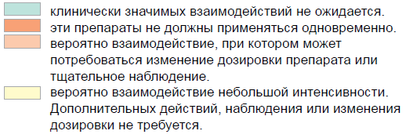
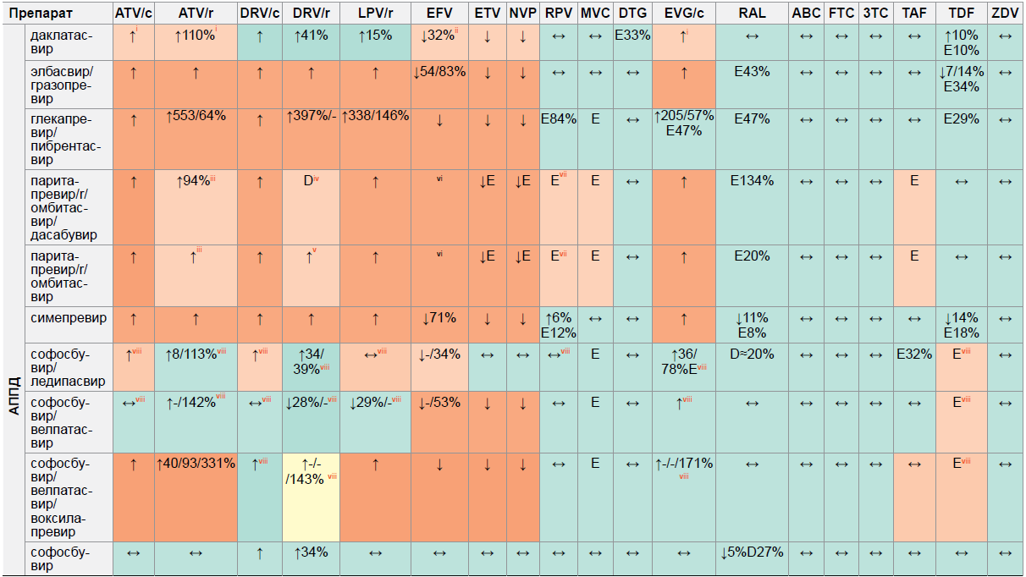
Ралтегравир может применяться совместно с любой схемой терапии ХГС
EACS Guidelines 9.0, 2017

Slide 18
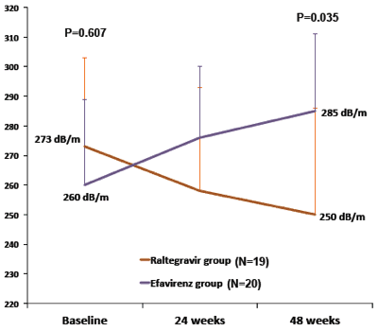
STERAL: переключение на RAL + TDF/FTC приводит к снижению показателей выраженности стеатоза печени
Медиана изменения уровня САР*
До переключения
24 недели
48 недель
*САР – контролируемый параметр затухания (диагностический показатель неалкогольной жировой болезни печени)
Juan Macias et al. Changes In Liver Steatosis After Switching Efavirenz To Raltegravir: The STERAL Study. CROI 2017 Feb 14-16 Seattle, WA

Slide 19
SPRING-2
Ралтегравир в отличие от Долутегравира не повышает уровень креатинина
30
25
20
15
Среднее увеличение уровня креатинина, µмоль/л
10
5
0
–5
–10
2
4
8
12
16
24
32
40
48
Недели
DTG 50 мг + TDF/FTC QD
RAL 400 мг + TDF/FTC BID
DTG 50 мг + ABC/3TC QD
RAL 400 мг + ABC/3TC BID
Пациенты получавшие различные НИОТ, n (%) | DTG | RAL
TDF/FTC | 242 (59) | 247 (60)
ABC/3TC | 169 (41) | 164 (40)
Raffi F, Jaeger H, Quiros-Roldan E, et al, on behalf of the extended SPRING-2 Study Group. Once-daily dolutegravir versus twice-daily raltegravir in antiretroviral-naive adults with HIV-1 infection (SPRING-2 study): 96 week results from a randomised, double-blind, non-inferiority trial. Lancet Infect Dis 2013; 13: 927–935.

Slide 20
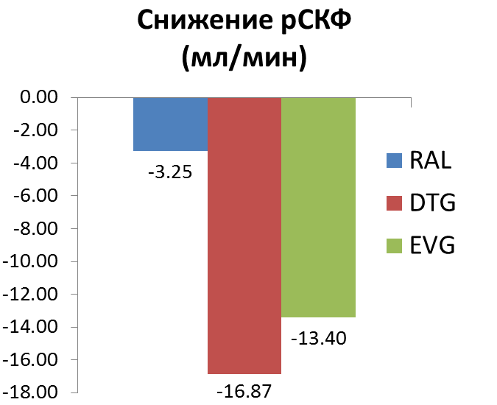
Применение TDF/FTC в комбинации с RAL наиболее безопасно для функции почек, по сравнению с другими ИИ
Дизайн: открытое одноцентровое исследование длительностью 48 недель
Пациенты: 60 взрослых ранее не леченных ВИЧ-инфицированных пациентов были рандомизированы в соотношении 1:1:1 в группы: RAL, DTG или EVG/cobi в сочетании с TDF/FTC.
Применение TDF/FTC в комбинации с RAL в целом имеет наименьшее влияние на функцию почек.
Вывод: выбор ингибиторов интегразы может повлиять на эффект, который TDF/FTC оказывает на канальцевую микропротеинурию, экскрецию фосфатов, рСКФ и уровень липидов.
рСКФ – рассчетная скорость клубочковой фильтрации
M. Bracchi. EACS 2017. Milan. Abstract PE12/5
Notes:
Долутегравир как препарат дозируемый один раз в день желательно должне быть назначен совместно с таким же однократным НИОТ.
Перечень НИОТ агентов с однократным дозированием ограничен, одним из самых часто применяемых является тенофовир.
Тенофовир токсичен для почек, особенно в сочетании с ингибиторами протеазы из-за необходимости применения ритонавира, который усиливает токсичность тенофовира для почек.
Как видно из результатов исследования влияния комбинированного назначения ингибиторов интегразы с тенофовиром/эмтрицитабином оказало различное влияние на функцию почек:
Ралтегравир наиболее безопасен для почек при совместном назначении с тенофовиром/эмтрицитабином, при этом долутегравир больше других ИИ усиливает почечную токсичность тенофовира.

Slide 21
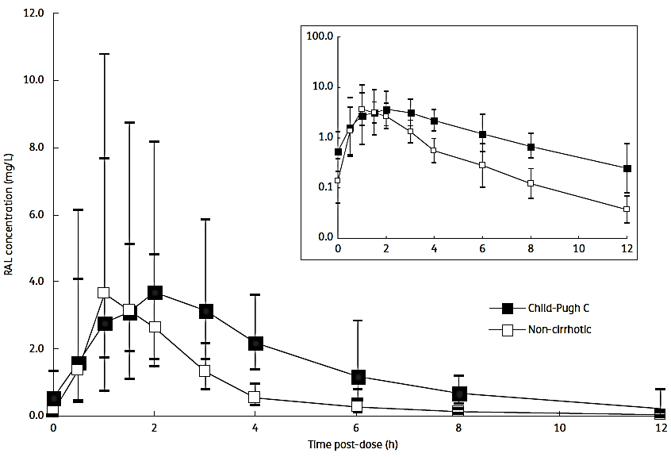
Ралтегравир безопасен и хорошо переносится у пациентов с циррозом печени класса С (Child-Pugh) и ко-инфекцией ВГС/ВИЧ
Фармакокинетика RAL у пациентов с ко-инфекцией ВИЧ/ВГС с циррозом печени класса С
Результаты:
Отсутствие клинически значимых нежелательных явлений
Отсутствие значимых отклонений в лабораторных показателях (креатинин, альбумин, общий белок, общий билирубин, АСТ. АЛТ, ГГТП, щелочная фосфатаза)
Повышение концентрации ралтегравира в плазме крови пациентов с циррозом не потребовало коррекции дозы
Концентрация RAL, мг/л
Чайлд-Пью С
Без цирроза
Время после принятой дозы
Средняя концентрация RAL в плазме у пациентов с циррозом и без. ДИ 90%
Beatriz Herna´ndez-Novoa. Raltegravir pharmacokinetics in HIV/HCV-coinfected patients with advanced liver cirrhosis (Child-Pugh C) J Antimicrob Chemother 2014; 69: 471–475
Notes:
Beatriz Herna´ndez-Novoa et al. Raltegravir pharmacokinetics in HIV/HCV-coinfected patients with advanced liver cirrhosis (Child-Pugh C). J Antimicrob Chemother 2014; 69: 471–475. doi:10.1093/jac/dkt386 Advance Access publication 4 October 2013

Slide 22
Ралтегравир обладает наименьшим риском межлекарственных взаимодействий (МЛВ) в условиях рутинной практики
Доля пациентов, которые принимают препараты с потенциальным риском МЛВ с ИИ по данным реальной клинической практики
P. Lazaro. EACS 2017, Milan. Abstract PE10/13
Notes:
Ингибиторы интегразы отличаются особенным метаболизмом, приводящим к сравнительно низкому риску МЛВ.
При этом долутегравир частично метаболизируется через систему цитохропа Р450, поэтому имеет больше МЛВ, чем ралтегравир, что иллюстрирует информация на слайде.
Препараты, назначаемые с ралтегравиром и имеющие ограничения с долутегравиром: метформин, противосудорожные препараты, некоторые анти аритмики, лекарства от эпилепсии, поливитамины, препараты железа.

Slide 23
Ралтегравир обладает наименьшим риском межлекарственных взаимодействий (МЛВ) в условиях рутинной практики
Доля пациентов, принимающих препараты, совместное применение которых с ИИ противопоказано
P. Lazaro. EACS 2017, Milan. Abstract PE10/13

Slide 24
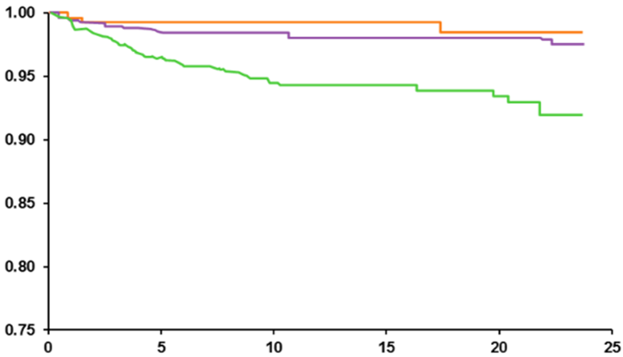
Высокая частота отмены терапии Долутегравиром из-за общей и психоневрологической непереносимости по сравнению с Ралтегравиром в реальной клинической практике
Частота отмены терапии ИИ из-за психоневрологических НЯ
EVG (n=287)
RAL (n=678)
DTG (n=985)
Частота отмены терапии из-за непереносимости (24 месяца)
Ингибитор интегразы | Любые НЯ | Психоневрологические НЯ
DTG | 9,3% | 6,7%
RAL | 3,9% | 2,3%
EVG | 12,3% | 1,5%
Наиболее частые НЯ: бессонница, головная боль, болезненная парестезия, головокружение, заторможенность, потеря концентрации, депрессия
Месяцы терапии ингибиторами интегразы
C Hoffmann et al. HIV Medicine. Volume 18, Issue 1; January 2017; Pages 56–63

Slide 25
Спасибо за внимание !

